Slide 1





캡스톤디자인Ⅱ
초보자를 위한
코딩 스터디 플랫폼
CODE PSE
PSE 팀
20207125 김재연 20207123 홍유정
20207128 이주민 20207129 정지윤

Slide 2
CONTENTS
01
02
프로젝트 소개
캡스톤디자인Ⅰ 진행사항
03
04
캡스톤디자인Ⅱ 개선사항
역할 분담 및 향후 계획

Slide 3



01
프로젝트 소개

Slide 4


프로젝트 소개
01
CODE PSE
지속적으로 중요성이 증가하는 IT와 코딩열풍 속,
초보자를 대상으로 한 코딩 역량 향상 웹 플랫폼 개발
사용자들이 안전하게 코딩 역량을 향상시키고,
개인적인 코딩 학습 경험에 풍부함을 제공
Notes:
본 프로젝트는 현대 사회에서 IT와 코딩의 지속적인 중요성 증가에 맞춰, 초보자들을 대상으로 한 코딩 역량 향상 웹 플랫폼 개발입니다.
사용자가 흥미롭게 코딩을 배울 수 있고, 이를 통해 코딩의 기초를 이해하고, 문제를 해결하는 능력을 키울 수 있도록 다양한 코딩 테스트와 게임을 제공합니다.

Slide 5



02
캡스톤디자인Ⅰ 진행사항

Slide 6

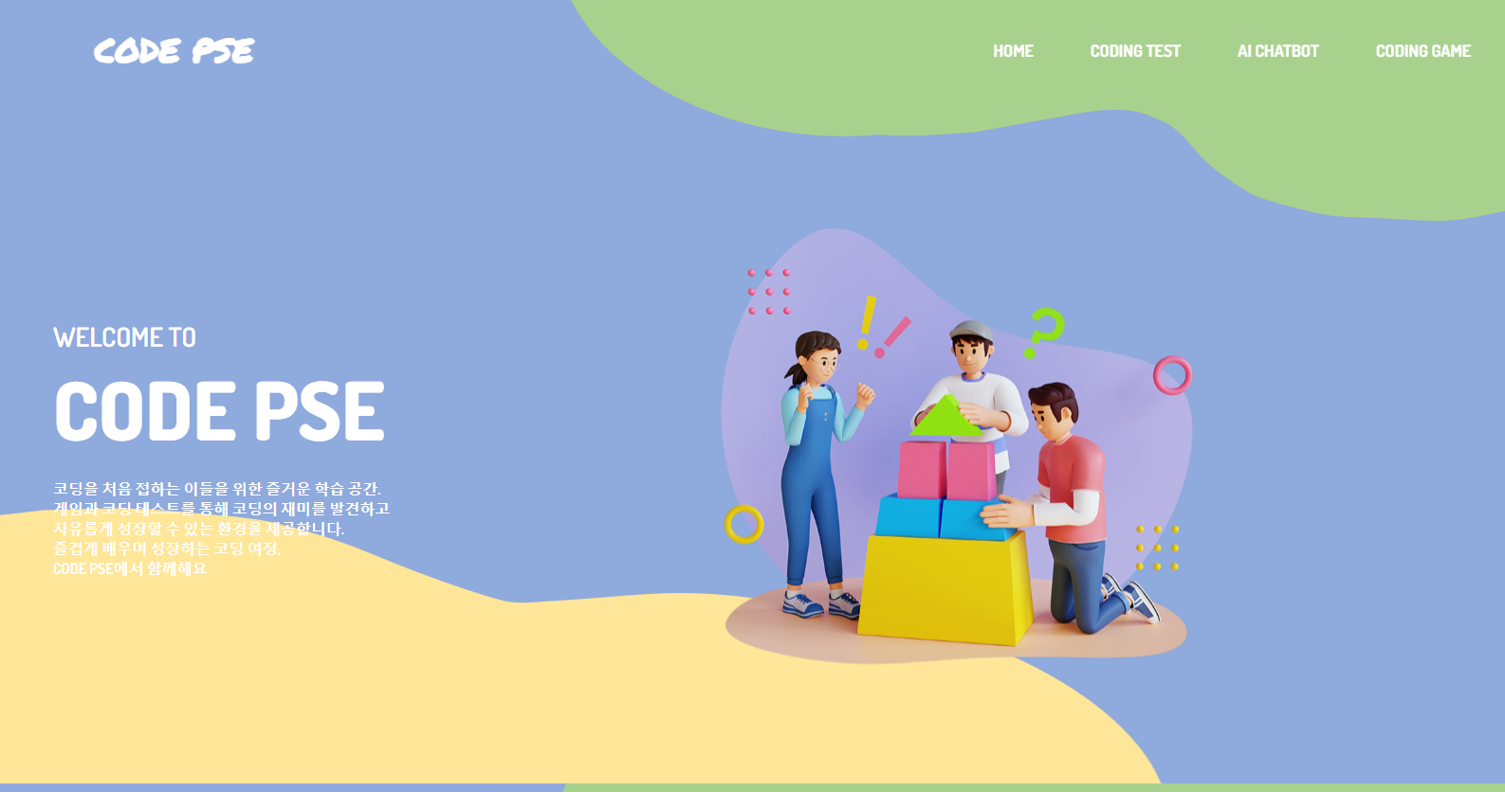
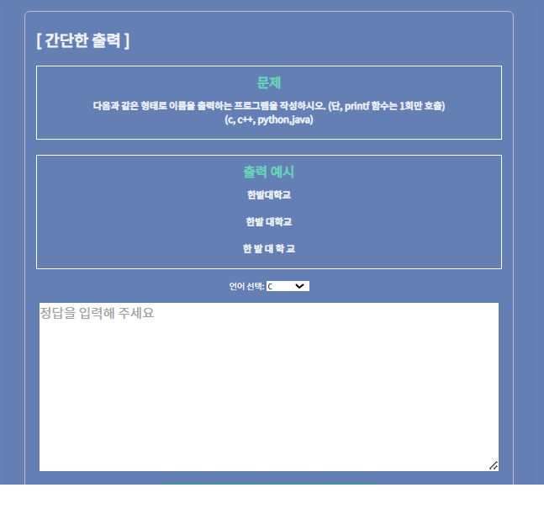
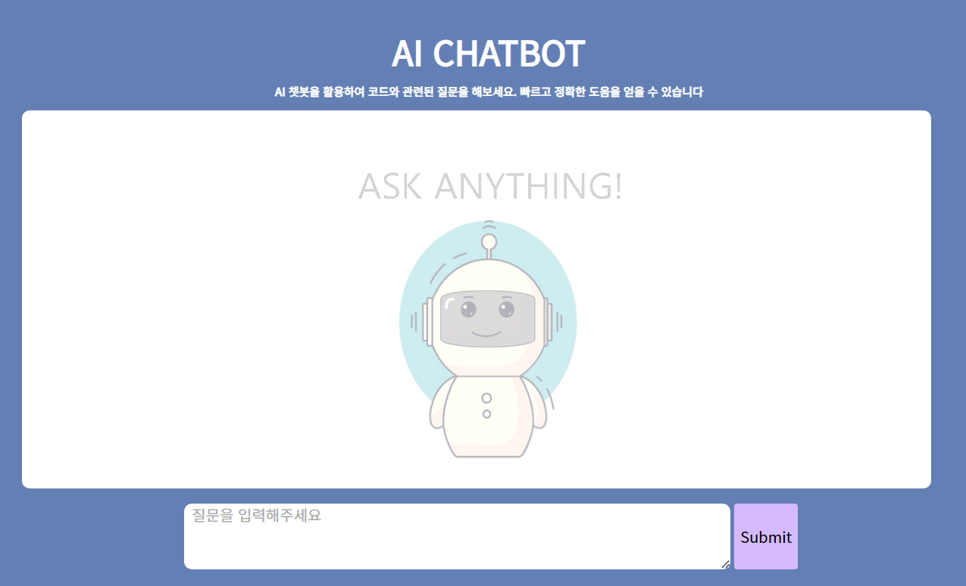
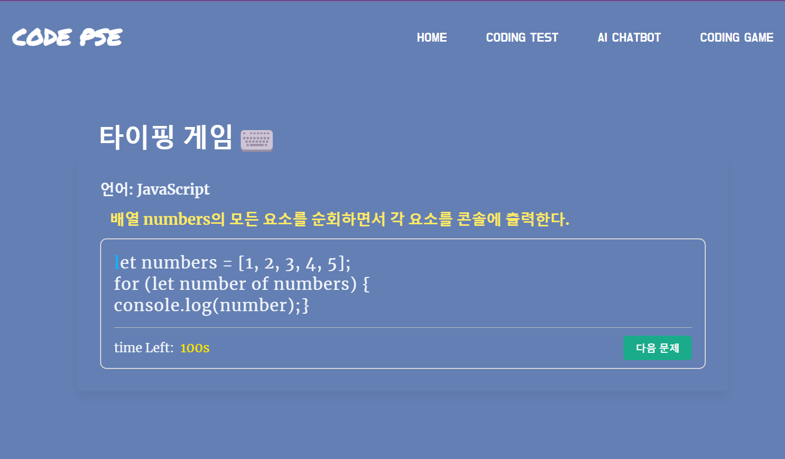
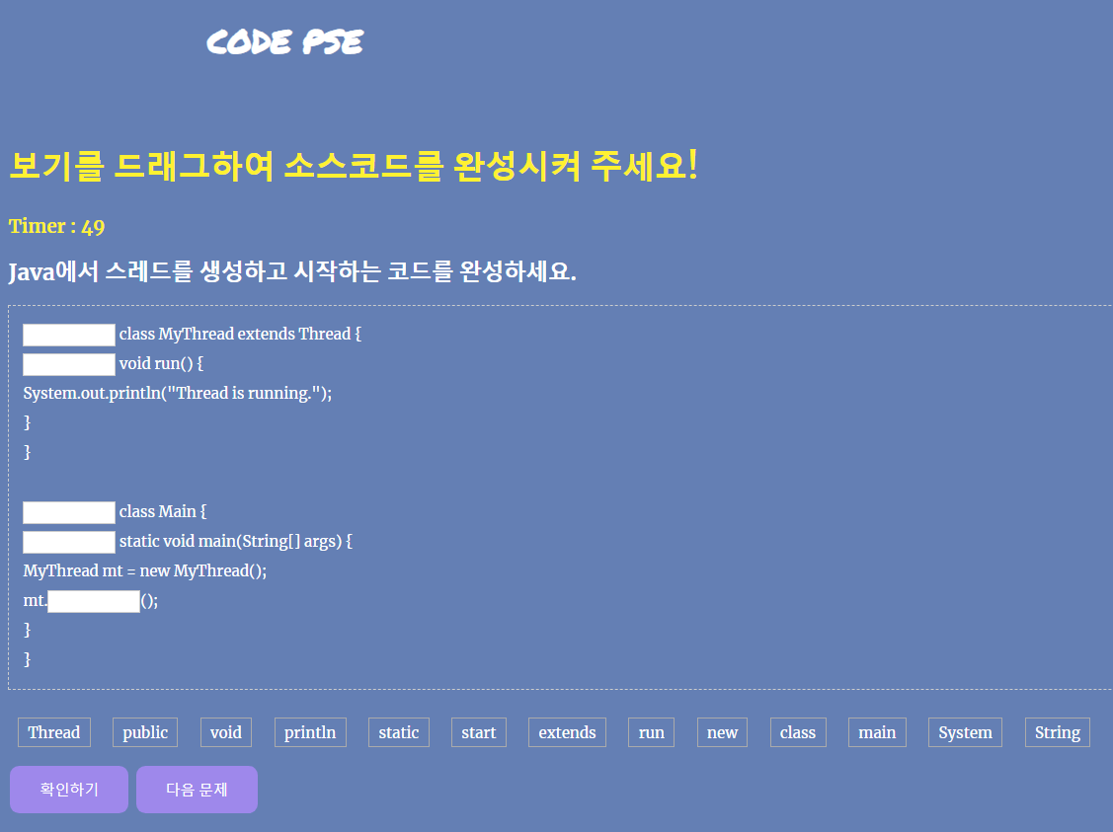
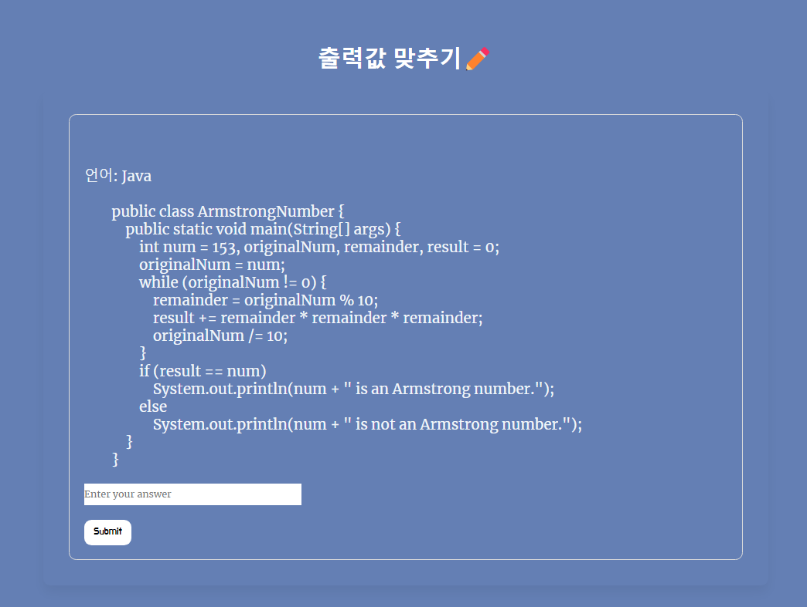
CODE PSE
캡스톤디자인Ⅰ 진행사항
02
Notes:
현재 캡스톤 디자인I의 진행 사항입니다.

Slide 7
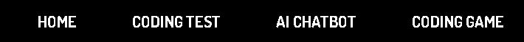
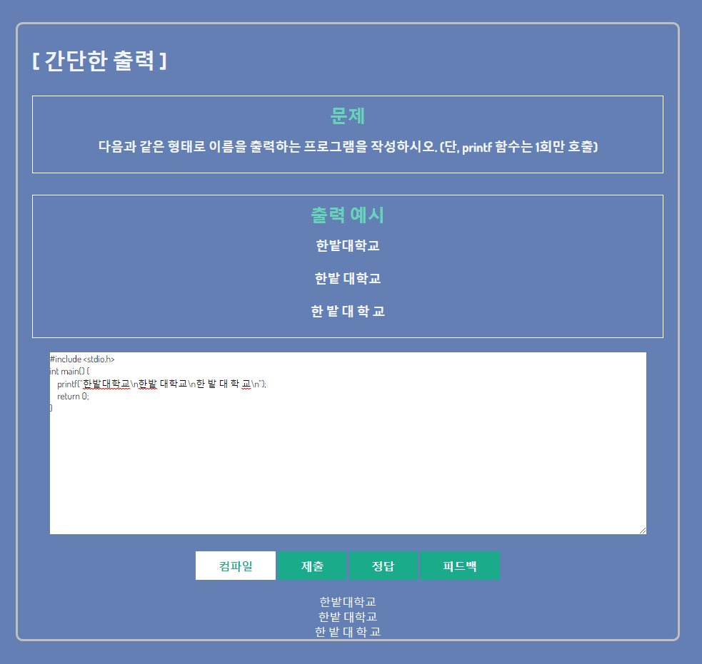
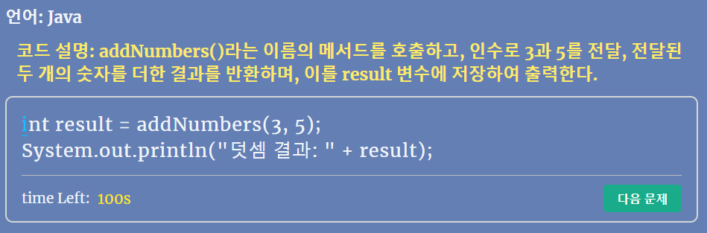
캡스톤디자인Ⅰ 진행사항
02
프로그래밍 언어(C, C++, Python)를 선택적으로 활용한 코딩 테스트를 진행
ChapGPT 통한 실시간 코드 피드백 제공
코딩 이해도 향상 및 즐거움을 위한 코딩 게임 기능 제공
<현재의 제한점>
사용자의 테스트 결과나 코딩 게임 랭킹 저장 및 관리 기능 제한
사용자의 이전 테스트 결과 확인 및 개선점 찾기 어려움
사용자의 프로그래밍 역량 발전 과정을 깊이 파악하거나 관찰하기 어려움
개인별 학습 성과를 직접 관리하고 개선하는데 어려움
이러한 문제를 해결하고, 코딩 학습의 지속적인 반복과
실습을 보다 잘 지원하기 위해, 새로운 기능을 추가할 계획
Notes:
저희의 웹페이지는 프로그래밍 언어를 선택적으로 활용하여 코딩 테스트를 진행하고, 실시간으로 작성한 코드에 대한 피드백을 받는 기능을 제공합니다.
또한, 사용자가 코딩에 대한 이해를 향상시키고 즐길 수 있도록 코딩 게임 기능도 마련하였습니다.
그러나 현재로서는, 사용자의 테스트 결과나 코딩 게임 랭킹을 저장하거나 이를 관리하는 기능이 제한적입니다.
이로 인해 사용자는 자신의 이전 테스트 결과를 확인하거나, 그를 바탕으로 개선점을 찾는 것이 어려운 상태입니다.
더욱이, 사용자가 자신의 프로그래밍 역량의 발전 과정을 깊이 있게 파악하거나 관찰하는 것이 어렵다는 점이 개인별 학습 성과를 관리하고 개선하는 데에 어려움을 주고 있습니다.
이러한 한계를 극복하고 코딩 학습의 지속적인 반복과 실습을 보다 효과적으로 지원하기 위해, 저희는 새로운 기능들을 추가할 계획입니다.

Slide 8
03
캡스톤디자인Ⅱ 개선사항

Slide 9

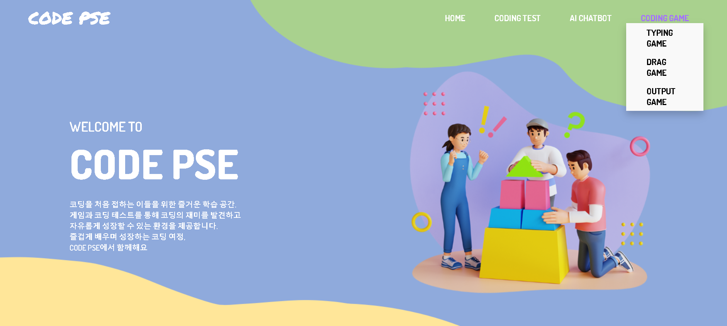
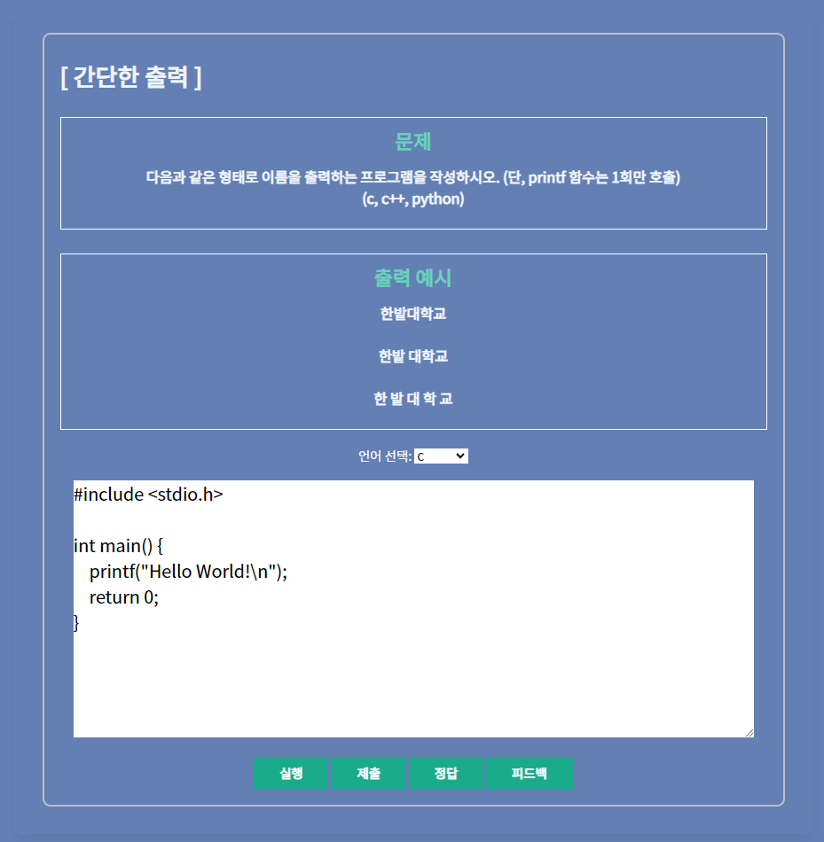
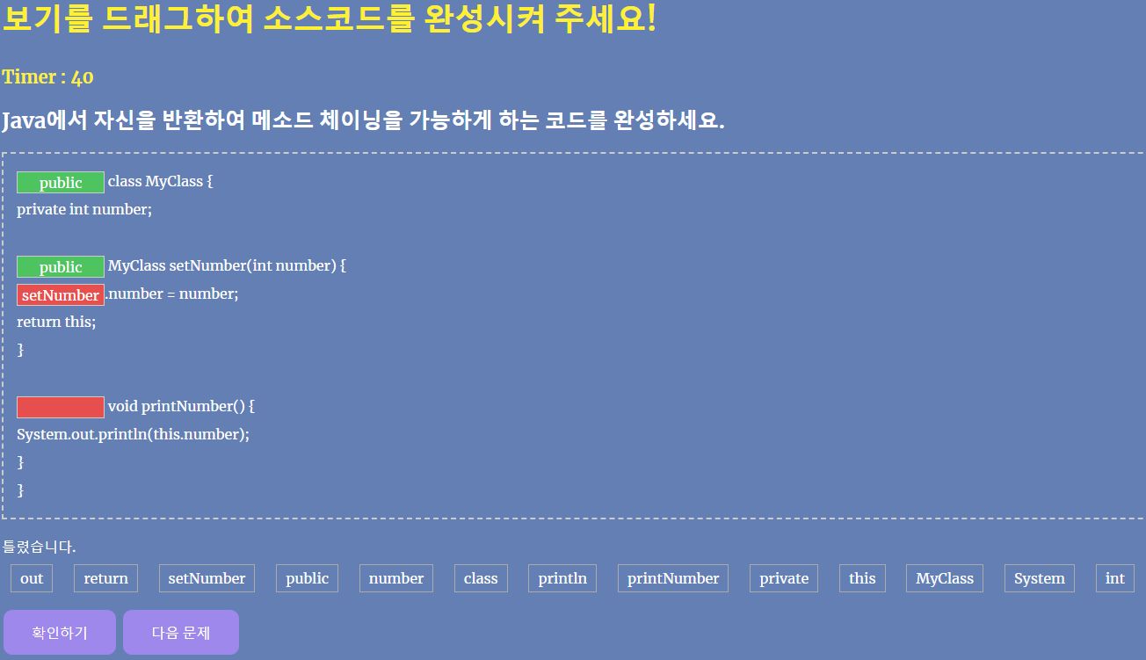

UI
캡스톤디자인Ⅱ 개선사항
03
현재 메인 페이지
현재 메인페이지와 각 카테고리 페이지 간의 UI 통일성이 미흡함.
일부 카테고리 페이지에서 가독성 문제가 있음.
현재 코딩 테스트, 게임
전체적인 UI 디자인을 재정립하여 통일감을 강화하며,
사용자 편의성을 중심으로 개선함.
Notes:
현재 저희 웹사이트의 UI를 살펴보시면 메인페이지와 각 카테고리별 페이지 간에 UI 통일성이 부족한 점을 확인하실 수 있습니다.
또한, 자체적인 테스트 과정에서 특정 카테고리에서의 가독성 문제도 발견하였습니다. 이러한 문제점을 바탕으로,
저희는 전체적인 UI 디자인을 재정립하여 통일감을 강화하며, 사용자 편의성을 중심으로 개선해 나갈 예정입니다.

Slide 10


회원가입 및 로그인
캡스톤디자인Ⅱ 개선사항
03
이름
홍길동
회원가입 및 로그인 기능을 통해 사용자 개인별
학습 기록 관리를 제공함.
테스트 결과 및 코딩 게임 랭킹을 개인 계정에 저장하여 장기적인 학습 트렌드 분석 및 개선점 도출이 가능함.
안전한 회원 정보 관리를 위한 보안 기능 구현함.
비밀번호 복잡성 요구, 비밀번호 암호화 등을 통해 사용자 정보 보호함.
이메일
gildong@edu.hanbat.ac.kr
사용 가능한 이메일입니다.
비밀번호
*********
비밀번호 확인
*********
비밀번호가 일치하지 않습니다
회원가입
이메일
비밀번호
로그인
Notes:
회원가입 및 로그인 기능을 통해 사용자는 개인별 학습 기록을 효과적으로 관리할 수 있게 됩니다.
이러한 기능은 사용자가 자신의 테스트 결과와 코딩 게임 랭킹을 개인 계정에 저장하게 하여, 장기적인 학습 트렌드를 분석하고, 자신만의 개선점을 도출하는 데 도움이 될 것입니다.
또한, 사용자 정보의 안전한 관리는 최우선 과제 중 하나입니다.
따라서 비밀번호 복잡성 요구와 비밀번호 암호화 등의 보안 기술을 도입하여, 사용자의 중요한 정보를 최대한 보호할 수 있도록 할 계획입니다.

Slide 11
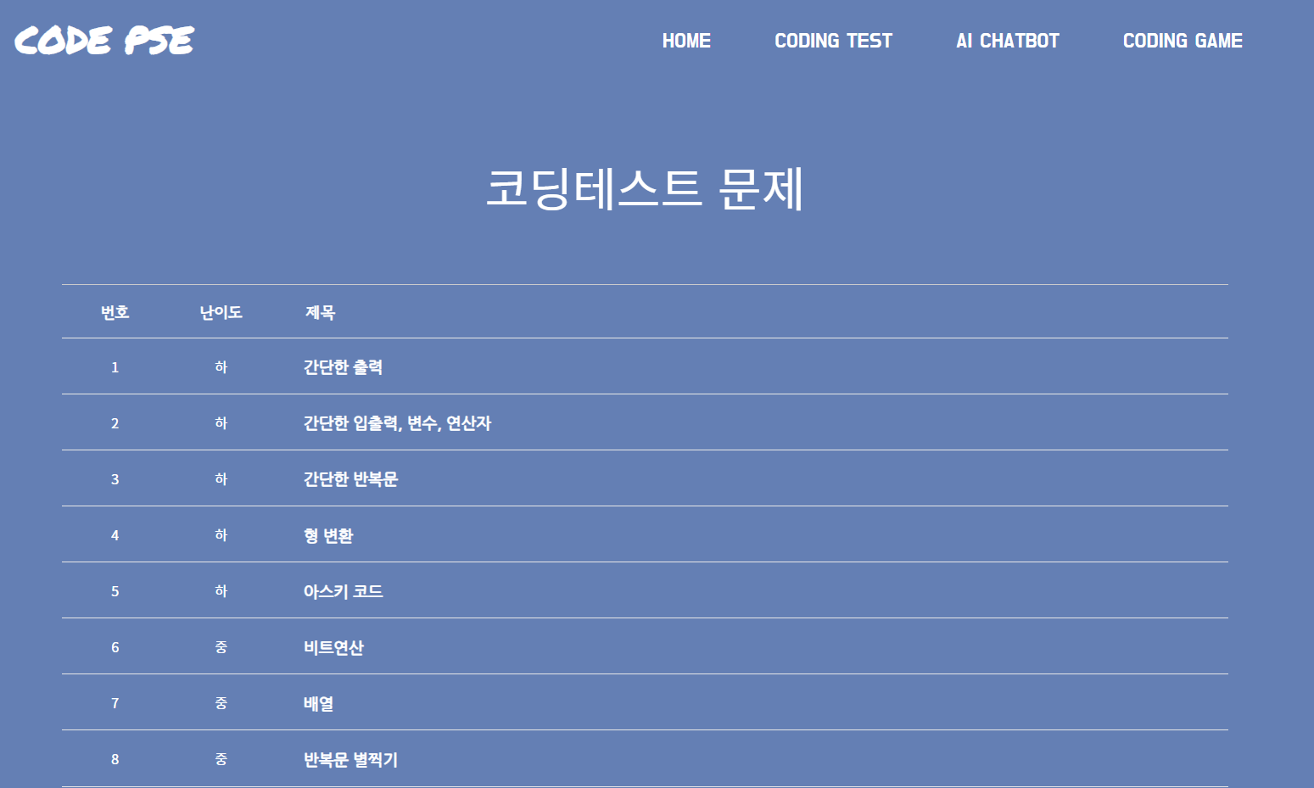
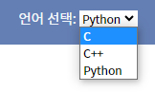
코딩테스트
캡스톤디자인Ⅱ 개선사항
03
선호하는 난이도 별 문제를 제공하여 자신의 역량 파악함.
각 문제에 대한 정답률을 제공하여 사용자들의 동기 부여 및 문제의 품질 관리가 용이함.
C, C++, Python뿐만 아니라
Java 언어를 추가함.
Notes:
현재 코딩테스트 화면입니다.
각 문제 별 난이도를 표시해 놓은 상태인데, 사용자의 편의성을 위해 난이도를 선택할 수 있는 공간을 만들어 자신의 역량을 파악하여 선호하는 난이도 별 문제를 풀 수 있도록 개선하고자 합니다.
또한, 각 문제에 대해 정답률을 제공하여 사용자들은 다른 사용자의 평균을 파악하고 동기 부여를 줄 수 있으며, 관리자는 문제의 품질과 난이도를 조절할 수 있습니다.
마지막으로 현재 언어는 C, C++, Python 3가지 언어로 나누어져 있는데, Java 언어를 추가하여 사용자에게 더욱 다양한 언어를 이용한 코딩테스트 플랫폼을 제공하고자 합니다.

Slide 12

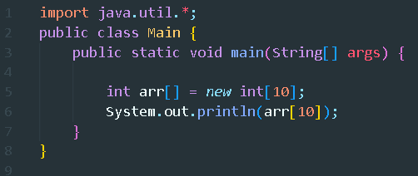

커뮤니티
캡스톤디자인Ⅱ 개선사항
03
User님
커뮤니티 > java
제목: 자바 코드 오류 질문 드립니다.
커뮤니티 내의 다양한 카테고리를 통해 주제별 효율적 검색이 가능함.
커뮤니티
C
이미지 첨부를 통해 시각적으로 게시글 맥락이 보다 쉽게 전달이 가능함.
JAVA
JAVA
Python
Exception in thread "main" java.lang.ArrayIndexOutOfBoundsException 이런 오류가 뜹니다..
댓글
댓글 기능을 통해 사용자 간 소통이 용이함.
배열의 범위를 넘어선 인덱스를 참조할 때 발생하는 에러입니다.
수정
삭제
수정
배열 범위 확인해보세요~
수정
삭제
Notes:
저희는 코딩을 배우는 과정에서 사용자 간의 소통은 매우 중요하다고 생각했습니다.
복잡한 프로그래밍 문제나 의문점을 혼자 해결하기보다는 다양한 사람들과 의견을 나누며 빠르고 효율적으로 해답을 찾는 것이
많은 도움이 되는데, 따라서 저희 웹사이트에서는 사용자들이 함께 문제를 해결하고, 새로운 지식을 공유하며, 서로를 도와 나갈 수 있는 커뮤니티 기능을 제공하고자 합니다.
저희 커뮤니티의 핵심 기능은 다음과 같습니다:
언어별 카테고리: C언어, 자바 등 다양한 프로그래밍 언어별로 카테고리가 구분되어 있어, 사용자가 특정 언어에 관련된 질문이나 정보를 더욱 효율적으로 찾을 수 있습니다.
주제별 검색 기능: 사용자가 원하는 주제나 키워드에 따라 게시글을 빠르게 검색할 수 있습니다.
이미지 첨부: 게시글 작성 시 소스코드의 스크린샷 등 이미지를 첨부할 수 있어, 시각적으로 질문의 맥락을 더 잘 전달할 수 있습니다.
댓글 시스템: 각 게시글에는 사용자 프로필과 함께 댓글을 달 수 있으며, 이를 통해 다양한 피드백과 의견을 주고받을 수 있습니다.
편집 및 관리 기능: 사용자는 자신의 게시글과 댓글을 자유롭게 수정하거나 삭제할 수 있어, 원하는 정보의 품질을 유지하고 관리할 수 있습니다.
이렇게 다양한 기능을 통해 저희 커뮤니티는 코딩 공부에 있어서 꼭 필요한 소통의 장을 만들 수 있을 것입니다.
줄인 버전
코딩을 배우는 과정에서 사용자 간의 소통은 매우 중요하다고 생각했습니다.
복잡한 프로그래밍 문제나 의문점을 혼자 해결하기보다는 다양한 사람들과 의견을 나누며 빠르고 효율적으로 해답을 찾는 것이
많은 도움이 되기 때문에 저희 웹사이트에서는 사용자들이 함께 문제를 해결하고, 새로운 지식을 공유하며, 서로를 도와 나갈 수 있는 커뮤니티 기능을 제공하고자 합니다.
각 언어 별 커뮤니티를 통해 주제별 효율적인 검색이 용이하며, 이미지 첨부를 통해 시각적으로 질문의 맥락을 더 잘 전달할 수 있습니다.
또한 댓글 기능을 통해 사용자 간 소통이 용이하며, 댓글을 수정하거나 삭제하여 정보의 품질을 유지할 수 있습니다.

Slide 13
마이페이지
캡스톤디자인Ⅱ 개선사항
03
회원 정보 수정
Coding Test 더보기
사용자 개인 정보 열람 및 수정하여 개인 정보 관리를 제공함.
문제 | 정답률 | 정답여부
간단한 출력 | 87.21% | 합격
함수 정의 | 53.11% | 불합격
코딩테스트 문제 풀이 현황을 제공하여 자신의 역량 파악이 용이함.
CodePSE
codepse@edu.hanbat.ac.kr
Board 더보기
내가 작성한 게시글
코드리뷰 부탁드립니다. (4) 2023.08.05
커뮤니티의 작성한 게시글 및 댓글 현황을 한 눈에 파악할 수 있음.
내가 작성한 댓글
네, 잘 작성하셨습니다. 2023.08.05 원문보기
Game
Drag Game 5문제
Output Game 3문제
각 게임의 최고 점수 기록함.
Notes:
마이페이지로 사용자의 코딩 테스트 문제 풀이 현황이나 커뮤니티 작성 글, 게임의 최고 점수 등을 통합함으로써 자신의 역량이나 성과, 개인 정보 관리 및 개인화된 경험을 제공하여 사용자의 편의성을 높이고자 합니다.

Slide 14
04
역할 분담 및 향후 계획

Slide 15


역할 분담 및 향후 계획
04
각 팀원의 역할과 책임 분담
김재연
홍유정
AWS RDS 관리: Amazon Web Services의 관계형 데이터베이스 서비스(RDS)를 활용하여 데이터베이스 구조를 설계하고, 성능 튜닝, 백업 등의 관리 업무 수행.
데이터베이스 관리: 전반적인 데이터베이스 설계 및 최적화, 보안 관리로 시스템의 효율성과 안정성을 높임.
사용자 인터페이스(UI) 디자인: 사용자가 쉽게 상호작용 할 수 있는 인터페이스를 디자인하며, 색상, 레이아웃, 아이콘 등의 조화롭게 구성.
사용자 경험(UX) 설계: 사용자의 편리성과 만족도를 중심으로 웹 페이지의 흐름과 구조를 설계
이주민
정지윤
게시판 기능: 사용자들 간의 소통을 위한 게시판 기능 구현, 댓글, 좋아요, 즐겨찾기 등의 인터랙티브한 기능을 구현.
마이페이지 기능: 개인별 사용자 설정과 학습 기록, 성과 관리 등을 제공하는 마이페이지 기능 설계 및 구현.
회원가입, 로그인 기능 구현: 사용자의 개인 정보를 안전하게 처리하면서 편리한 회원가입 및 로그인 절차를 구현, 사용자 인증 과정에 관련된 보안 기능 구현
마이페이지 기능: 개인별 사용자 설정과 학습 기록, 성과 관리 등을 제공하는 마이페이지 기능 설계 및 구현.
Notes:
김재연 학생은 AWS RDS를 이용하여 데이터베이스 구조 설계와 관리 업무를 담당하고, 시스템의 효율성과 안정성을 높이고 있습니다.
홍유정 학생은 사용자 인터페이스(UI)와 사용자 경험(UX) 디자인을 통해 사용자 친화적인 웹 페이지를 구성하고 있습니다.
이주민 학생은 사용자들의 소통을 위한 게시판 기능과 마이페이지 기능을 구현하여 개인별 사용자 설정과 학습 기록을 관리하고 있습니다.
정지윤 학생은 회원가입 및 로그인 기능을 안전하고 편리하게 구현하고, 관련 보안 기능을 함께 제공하고 있습니다.

Slide 16
역할 분담 및 향후 계획
04
향후 일정
 | 8월 | 9월 | 10월 | 11월
웹페이지
기능
Data Base
Test
일정 별 보고서 | 8월 9일 계획 발표 | 9월 22일 중간보고서 제출 9월 28일 중간 발표 | 10월 말 ~ 11월 중순 사이 작품전시회 | 11월 말 ~ 12월 초 결과보고서 및 포트폴리오 제출
UI 재정립
도메인 연결 및 배포
코딩테스트 난이도 및 언어 추가
커뮤니티 기능 생성
마이페이지 기능 생성
회원가입 및 로그인
게임 데이터베이스
마이페이지 데이터베이스
테스트 및 유지보수
Notes:
향후 일정입니다.
개발은 8월 ~ 9월 사이에 최대한 빠르게 완성하는 것을 목표로 하며, 적어도 1달의 시간 동안은 test 및 유지 보수를 진행할 예정입니다.

Slide 17




캡스톤디자인 Ⅱ
THANK
YOU
PSE 팀 (김재연, 이주민, 정지윤, 홍유정)

